Slide 1


Вводная лекция
Докладчик: Евграфов Михаил

Slide 2


Организационные вопросы

Slide 3
Работа на семинарах
Правильное решение на семинаре: баллы x1;
Правильное решение в течении недели: баллы x0.5;
Правильное решение позже или отсутствует: баллы x0;

Slide 4
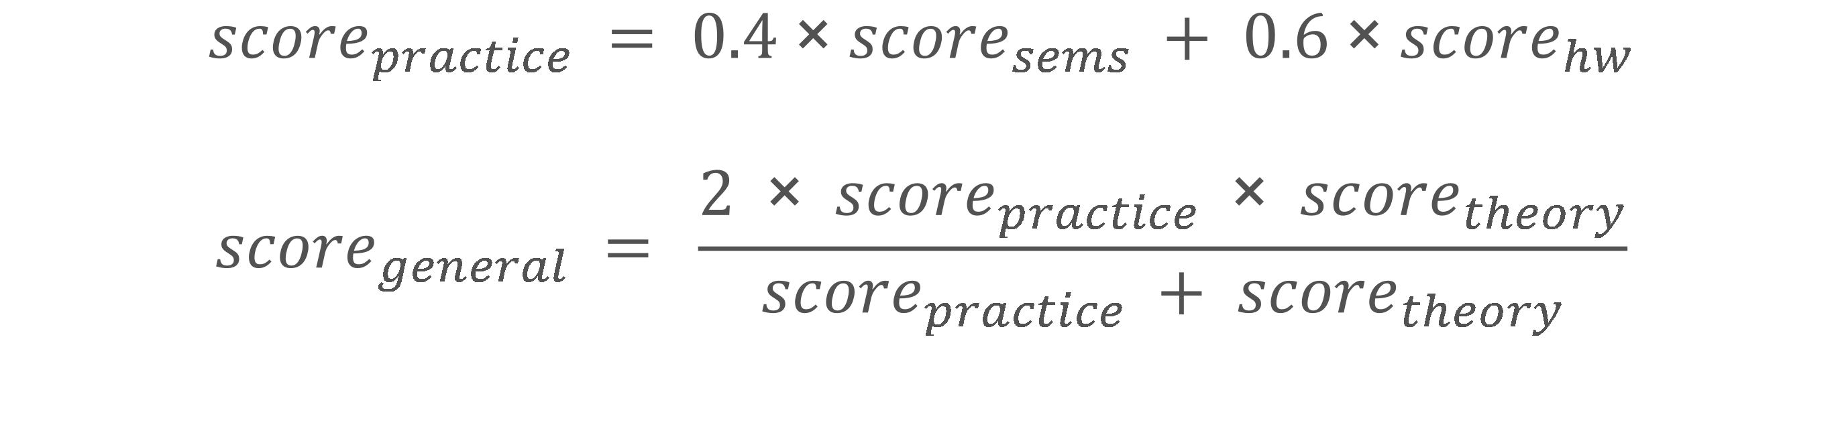
Оценка за курс
$${score}_{practice} = 0.4×{score}_{sems} + 0.6 {×score}_{hw}$$
$${score}_{general} = \frac{2 × {score}_{practice} × {score}_{theory}}{{score}_{practice} + {score}_{theory}}$$

Slide 5
Основы Git

Slide 6



Проблема
разработчик
проект
версии кода
V1
V2
V3
V4
Как быть с версионированием?

Slide 7

Локальное хранилище
разработчик
версии проекта
V1
V2
V3
V4

Slide 8

Локальная VCS
разработчик
код
VCS
V3
V2
V1
А как быть если разработчик не один?

Slide 9



Централизованные VCS

Slide 10
Распределенные VCS

Slide 11


Git

Slide 12
Структура репозитория
Рабочая копия
Индекс
.git/
проверка
индексирование
коммит

Slide 13
Создание репозитория
Git репозиторий может быть создан двумя способами:
$ git init - из текущего каталога;
$ git clone <url> [folder_name] - клонирование существующего репозитория;

Slide 14
Запись изменений
неотслеживаемые
отслеживаемые
измененные
коммиченные
A1
A1
A1
git add
git commit
A2
A2
A2
git add
git commit

Slide 15
Запись изменений
Определение состояния файлов:
$ git status - подробный вывод;
$ git status -s - сокращенный вывод;
$ git add <file> - отслеживание новых файлов и индексация;
$ git commit -m “useful comment” - коммит изменений;
Удаление файлов:
$ git rm <file> - перманентное;
$ git rm –cached <file> - из индекса;

Slide 16
Удаленные репозитории
Просмотр удаленных репозиториев:
$ git remote - без подробностей;
$ git remote -v - с подробностями;
$ git remote add <name> <url> - добавление репозиториев;
Получение изменений:
$ git fetch <remote-name> - без слияния;
$ git pull - со слиянием;
$ git push <remote-name> <branch-name> - отправка изменений;
$ git remote remove <remote-name> - удаление:

Slide 17
Что такое ветка?
Файлы
Блобы
Объект
дерева
Объект коммита
A1
5b1d3
98ca9
tree: 92ec2
parent: null
author: user
commiter: user
92ec2
blob: 5b1d3
blob: 911e7
A2
911e7

Slide 18
Что такое ветка?
98ca9
tree: 92ec2
parent: null
author: user
commiter: user
34ac2
tree: 184ca
parent: 98ec
author: user
commiter: user
f30ab
tree: 0de24
parent: 34ac2
author: user
commiter: user
master
HEAD

Slide 19
Создание веток
$ git branch <name> - cоздание новой ветки;
$ git checkout <name> - переключение на новую ветку;
$ git checkout -b <name> - создание и переключение;

Slide 20
Работа с ветками
issue1
98ca9
34ac2
master
HEAD

Slide 21
Работа с ветками
HEAD
issue1
98ca9
34ac2
27fd0
master

Slide 22
Работа с ветками
HEAD
issue1
98ca9
34ac2
27fd0
27fd0
master

Slide 23
Работа с ветками
issue1
98ca9
34ac2
27fd0
27fd0
master
HEAD

Slide 24
Слияние: git merge
issue1
98ca9
34ac2
27fd0
27fd0
master
HEAD

Slide 25
Пара слов о Python

Slide 26

Основная информация
Язык очень высокого уровня (VHLL);
Интерпретируемый язык;
Один из самых популярных языков в мире (согласно StackOverflow);

Slide 27


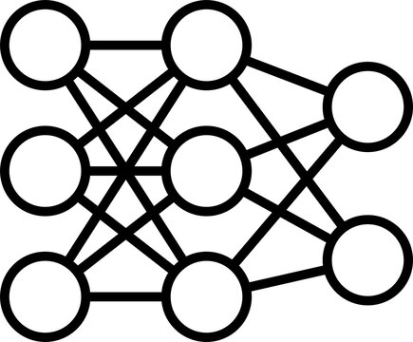
Что пишут на Python?

Slide 28
Зачем его учим мы?
Научные вычисления;
Машинное обучение;
Базис для старта карьеры в IT;

Slide 29
Источники
“Python in a Nutshell”. Third Edition. Alex Martelli, Anna Ravenscroft, Steve Holden. O’Reilly. 2017;
“Fluent Python”. Luciano Ramalho. O’Reilly. 2016;
Real Python: https://realpython.com/

Slide 30
Спасибо за внимание!

